Slide 1
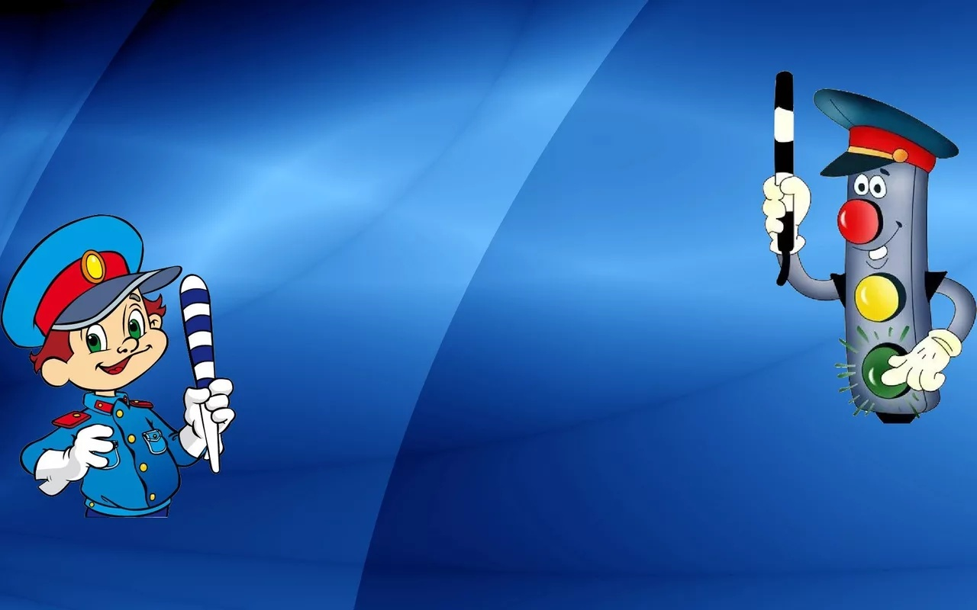
Муниципальное бюджетное дошкольное образовательное учреждение Верхнекольцовский детский сад «Ромашка»
«Посвящение в отряд ЮПИД»
Занятие по
ПДД разновозрастной группе
(дети 3-х до 7 лет)
с участием ЮПИД «Светофорик»
Автор: Зимовейская Е.И.
2023г.

Slide 2
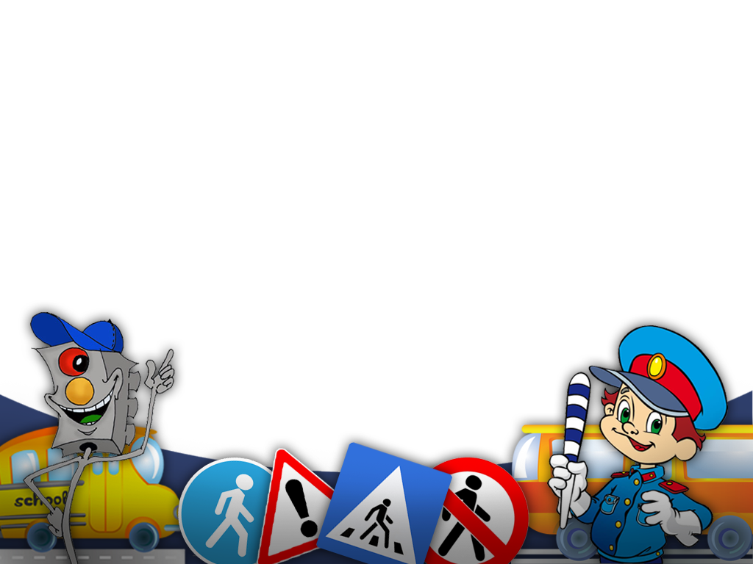
Программное содержание:
1. Закрепить знания детей о цветах светофора, дорожных знаков, видов транспорта. 2. Развивать навыки сотворчества, содружества и внимания. 3. Воспитывать в ребенке грамотного пешехода.

Slide 3
Видео-ролик выступления ЮПИД «Светофорик»

Slide 4
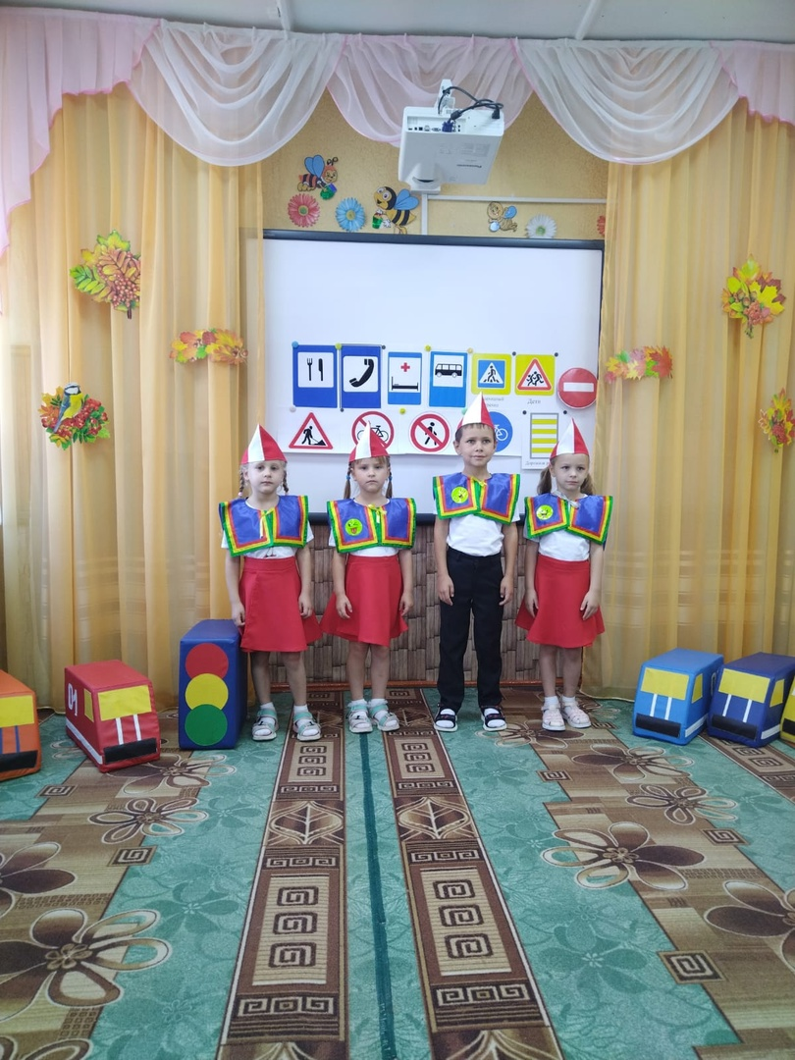
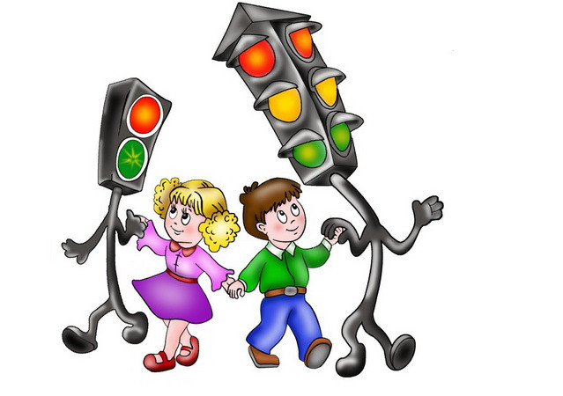
Путешествие волшебную страну разноцветных огоньков
Игра-добавлялка «Цвета светофора»

Slide 5
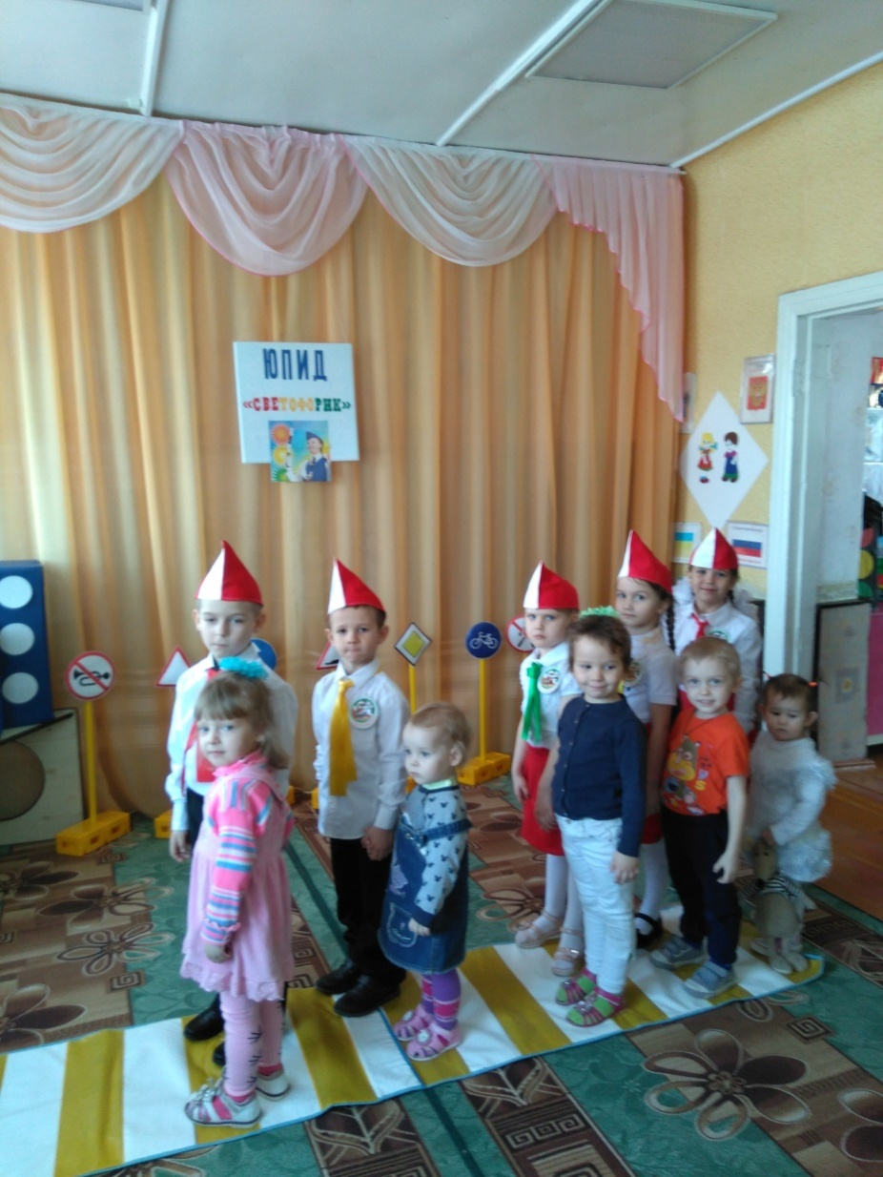
Игра «Переходим по пешеходному переходу»

Slide 6
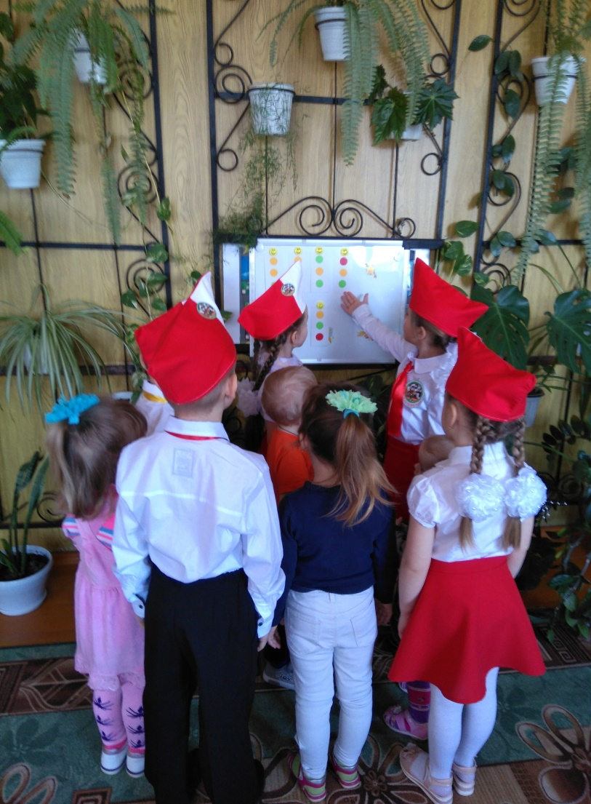
Игра-задание «Найди правильный светофор»

Slide 7
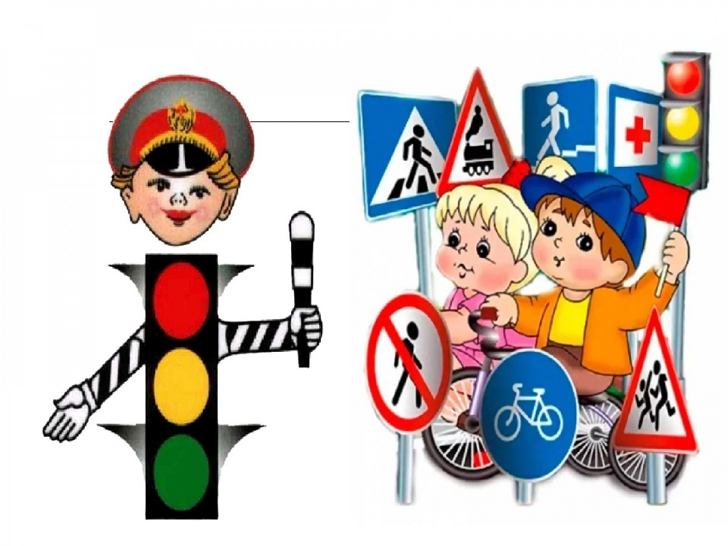
Загадки «Угадай дорожный знак»

Slide 8
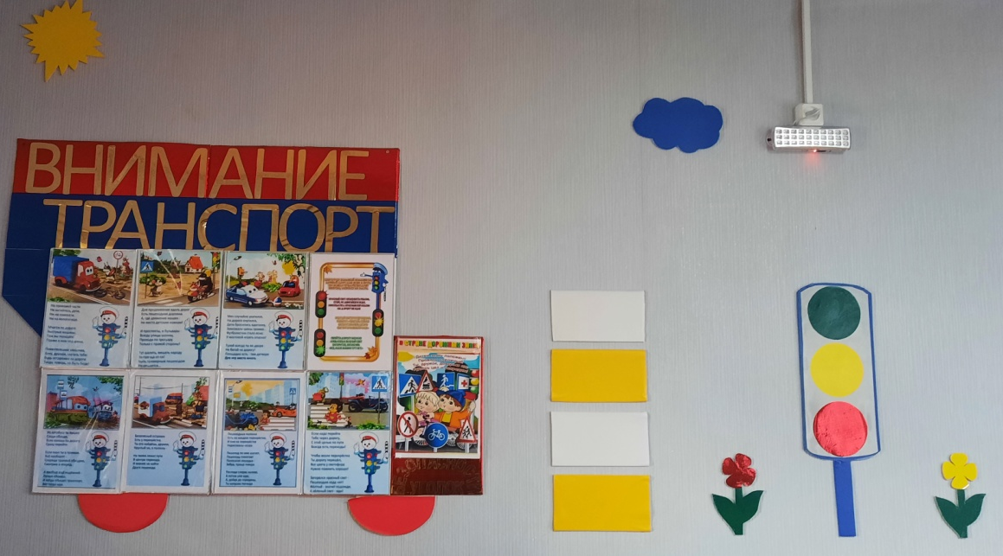
Слушаем советы светофорика

Slide 9
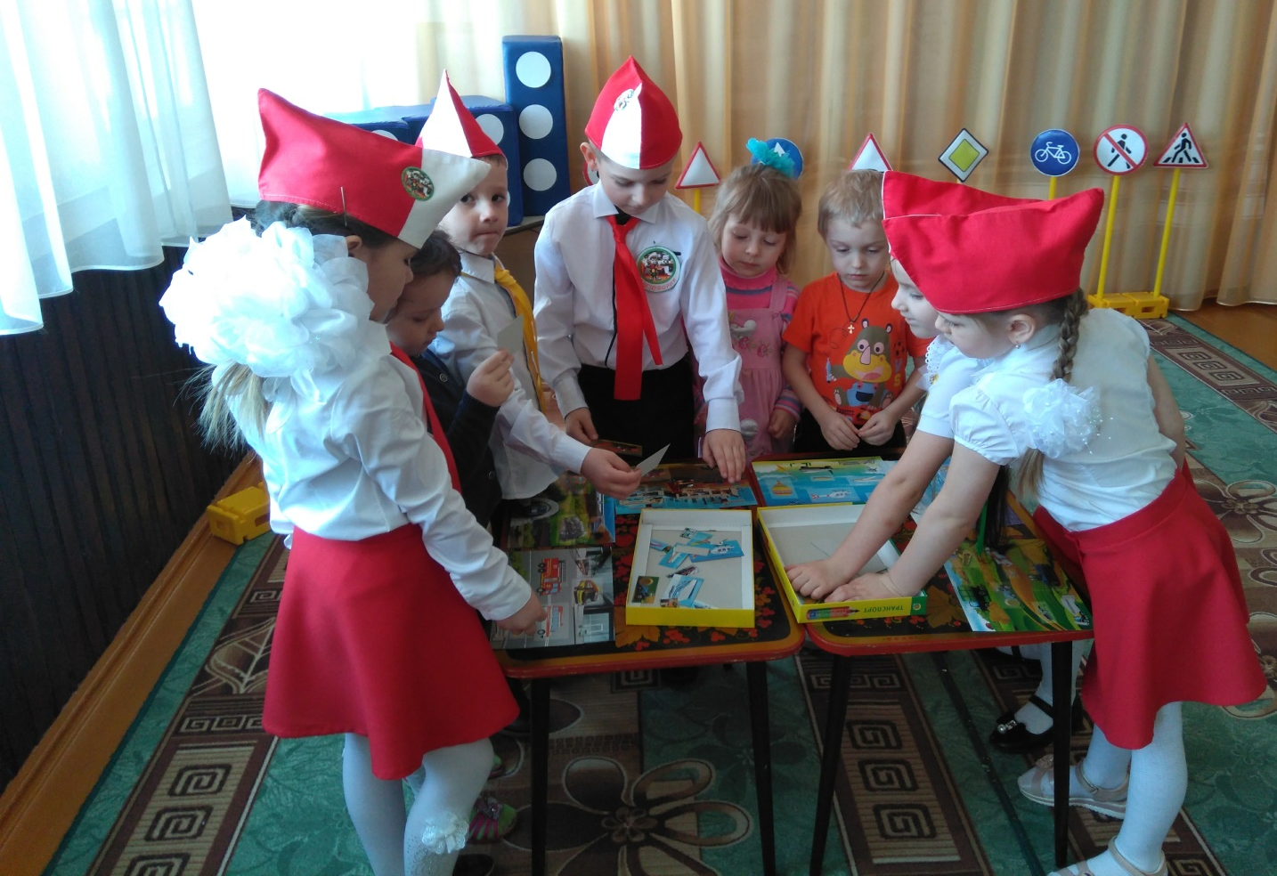
Игра-лото «Виды транспорта»

Slide 10
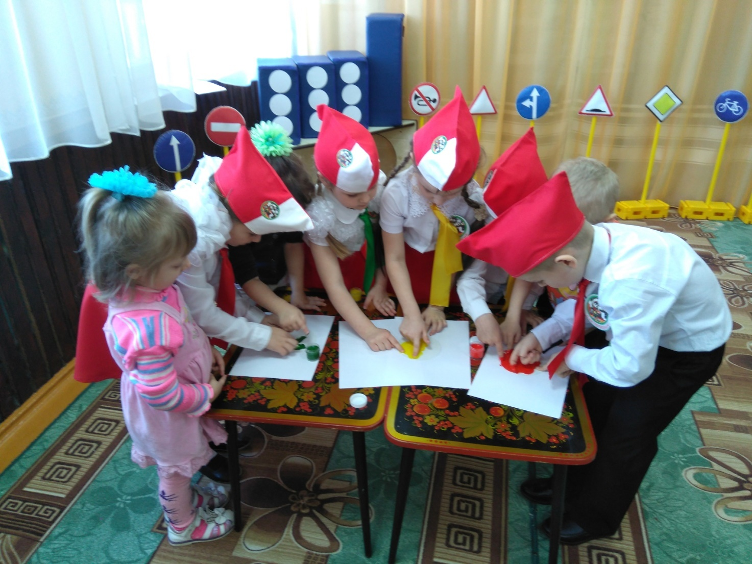
Практическая деятельность «Рисование пальчиками»

Slide 11
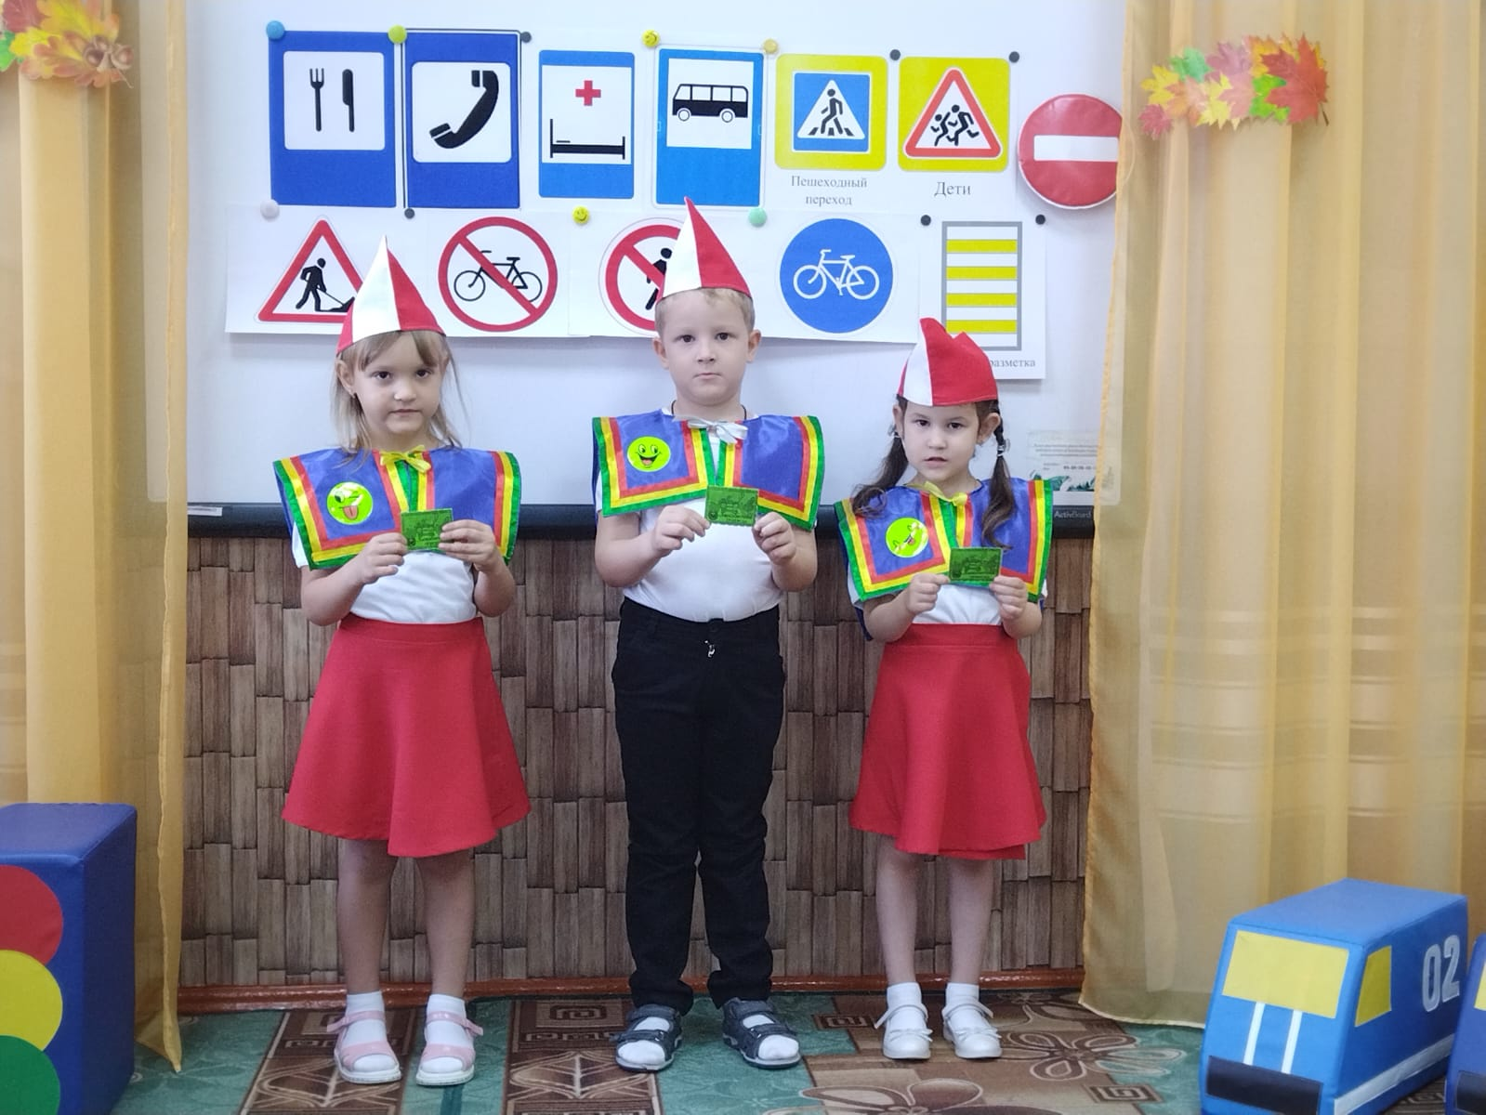
Вручение удостоверений пешеходов

Slide 12
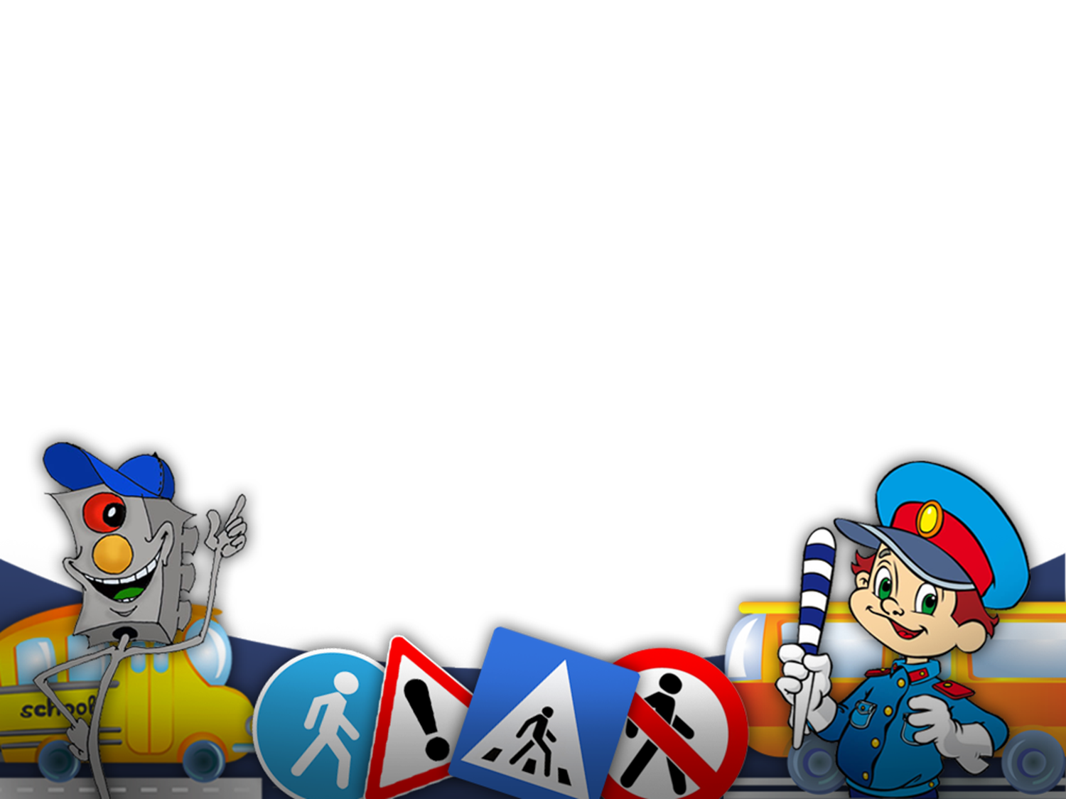
Спасибо
за
внимание!

